Slide 1
Режим дня в жизни
нашего класса
Давайте смеяться,
Давайте дружить,
Давайте учиться,
И весело жить!!!

Slide 2
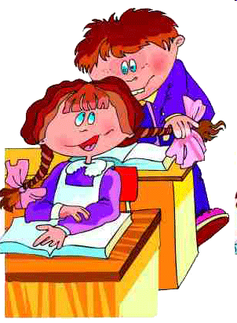
Распорядок дня
Подъём
Зарядка, умывание.
Завтрак
Подготовка к урокам.
Уроки.
Прогулка на воздухе. Помощь по
классу.
7.Полдник.
8. Выполнение домашнего задания.
9. Cвободное время (игры, телевизор).
10. Ужин.
11. Свободное время (тихие игры, чтение).
12. Подготовка ко сну.

Slide 3
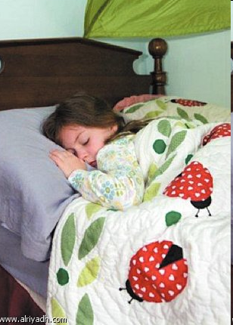
Памятка родителям
Не будите ребёнка в последний момент.
Не разрешайте ребёнку проводить за компьютером
или у телевизора более 45 минут в день.
3. Ребёнок должен двигаться не менее 2 часов в день.
Ночной сон не должен быть менее 9 часов.
Не заставляйте ребёнка делать уроки перед сном.

